Slide 1
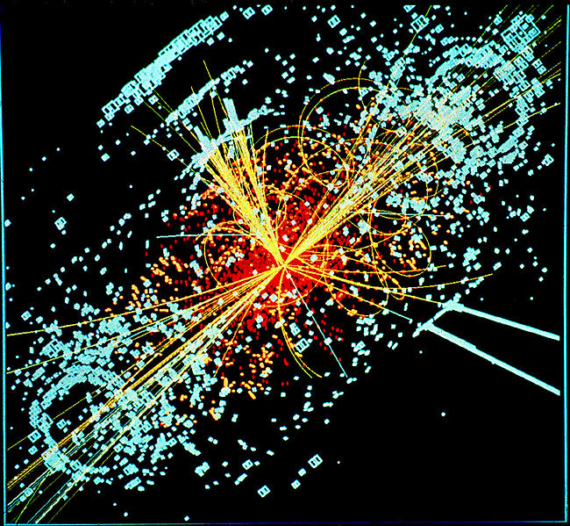
Бозон Хиггса
Подготовила: Новикова Наталья
Гр. 10510/1

Slide 2
Бозон Хиггса
Существует устоявшаяся гипотеза о том, как устроена большая часть Вселенной: известны все частицы, формирующие атомы, молекулы и материю, которая нас окружает; также изучены силы, приводящие все это в движение. Эта гипотеза получила название Стандартная модель.
В этой теоретической конструкции существует пробел: в ней не объясняется, каким образом все эти частицы обретают массу. В 1964 году группа из шести ученых, в которую входил физик из Эдинбурга Питер Хиггс, предложила свое объяснение этого процесса, получившее название механизм Хиггса.
В соответствии с механизмом Хиггса, Вселенную пронизывает некое поле - поле Хиггса - которое и позволяет частицам обрести массу. Предполагается, что взаимодействие с появляющимися в этом поле бозонами Хиггса и наделяет двигающиеся элементы массой.

Slide 3
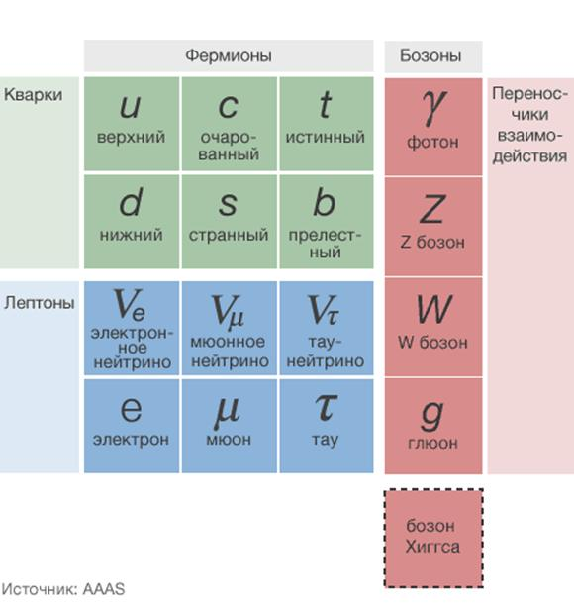
Стандартная модель

Slide 4
Бозе первым приступил к описанию статистических свойств некоторых элементарных частиц (в настоящее время называемых бозонами). К этому классу относят те частицы, которые являются носителями силы (например, фотон - носитель электромагнитной силы). Им всем присуще такое свойство, что любое их количество может находиться в одном и том же квантовом состоянии. Работы Бозе были продолжены Эйнштейном, и статистические законы, которым следуют подобные частицы, в настоящее время называются статистикой Бозе-Эйнштейна.

Slide 5
Как искали бозон Хиггса?
Стандартная модель не говорит о том, какой массой обладает сам бозон Хиггса. При помощи ускорителей частиц, таких как Большой адронный коллайдер, ученые ищут эту частицу среди различных элементов, в которых она может находиться. Происходит это путем наблюдения за столкновениями протонов на скоростях, приближающихся к скорости света. Эти столкновения порождают множество более мелких частиц, которые могут быть выделены только таким путем.
Сам бозон Хиггса в чистом виде, возможно, никогда нельзя будет наблюдать, однако ученые не оставляли попыток отыскать его мимолетные проявления в потоке частиц после столкновений в коллайдере. Если он ведет себя так, как предполагают физики, он должен распадаться на более мелкие составляющие, формирующие шлейф, доказывающий его существование.
Большой адронный коллайдер - не первое сооружение, которое используют для охоты за бозоном. Там же, в Европейском центре ядерных исследований (ЦЕРН), с 1989 по 2000 годы работал другой ускоритель - Большой электрон-позитронный коллайдер.
В США для этих же целей использовался кольцевой ускоритель "Теватрон", но его работа была прекращена в 2011 году. 2 июня 2012 года работавшие на нем ученые опубликовали доклад, выводы которого схожи с открытиями специалистов, проводившими эксперименты на БАК.

Slide 6
Многие физики говорят, что окончательное подтверждение положений теории Хиггса стало бы для них разочарованием. Масштабные проекты, подобные БАК, реализовывались для получения новых знаний, и доказательство существования частицы в том виде, как это описывалось в гипотезе, стало бы триумфом понимания физических процессов, однако в то же время это не так захватывающе, как опровержение теории.
Если бы бозон Хиггса не был найден, то это стало бы большим сюрпризом, и это могло бы привести к революции в науке.
Тем не менее, даже если бозон Хиггса занимает то место в Стандартной модели, о котором говорит теория, остается много важных вопросов. Эта теория описывает привычную нам материю, но есть основания полагать, что материя занимает в изучаемой Вселенной лишь 4%. Может статься, что объяснить природу других ее составляющих - темной материи и темной энергии - станет сложнее.

